Slide 1
Владивостокский государственный университет экономики и сервиса
СЕРВИС
«ЛИЧНЫЙ КАБИНЕТ
СТУДЕНТА»
Докладчик: игнатова Ю.А.
Телематика’2013

Slide 2
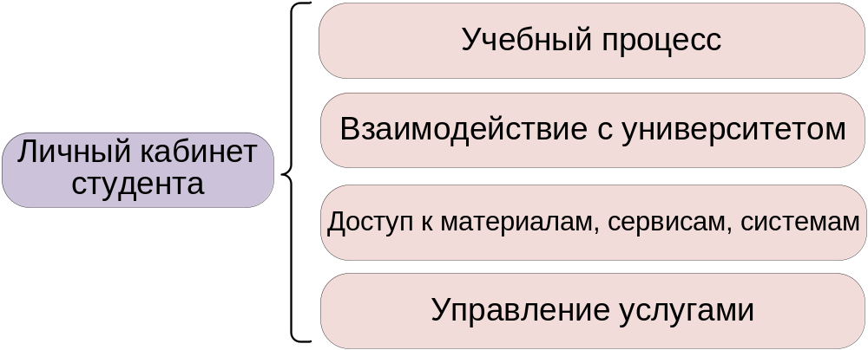
назначение сервиса

Slide 3
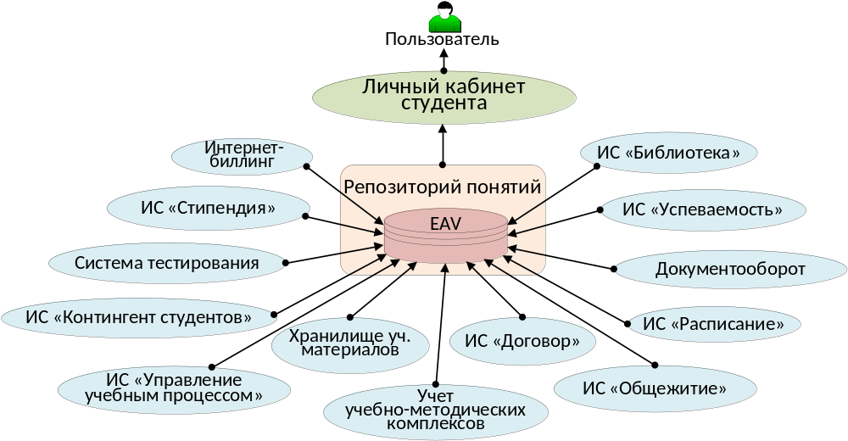
Логическая схема сервиса

Slide 4
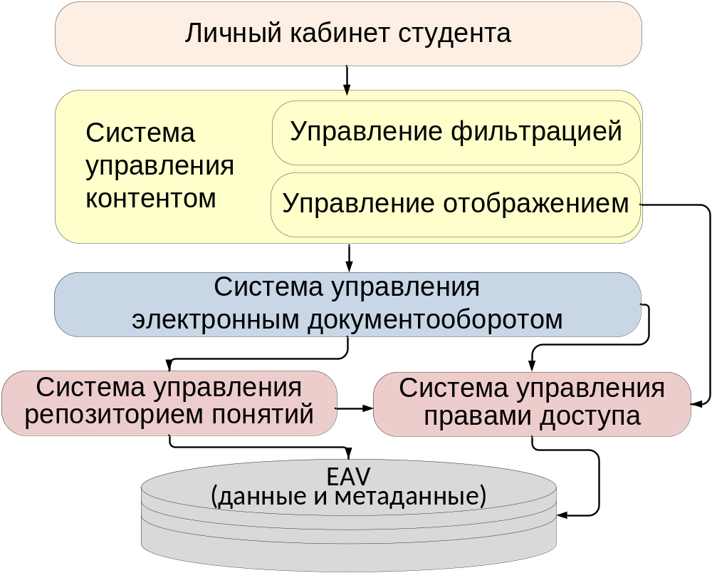
Архитектура сервиса

Slide 5
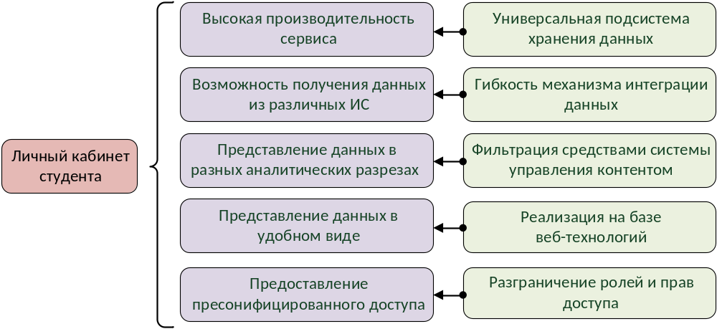
Преимущества реализации

Slide 6
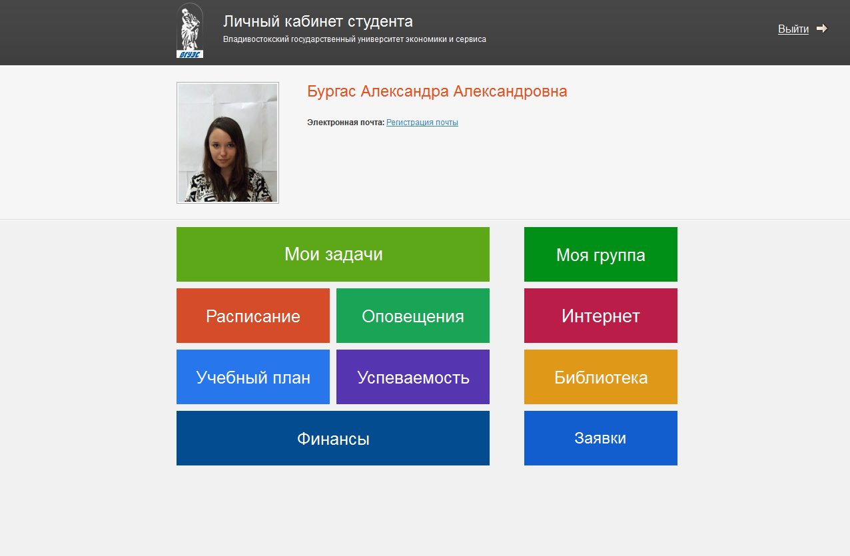
основные Модули

Slide 7
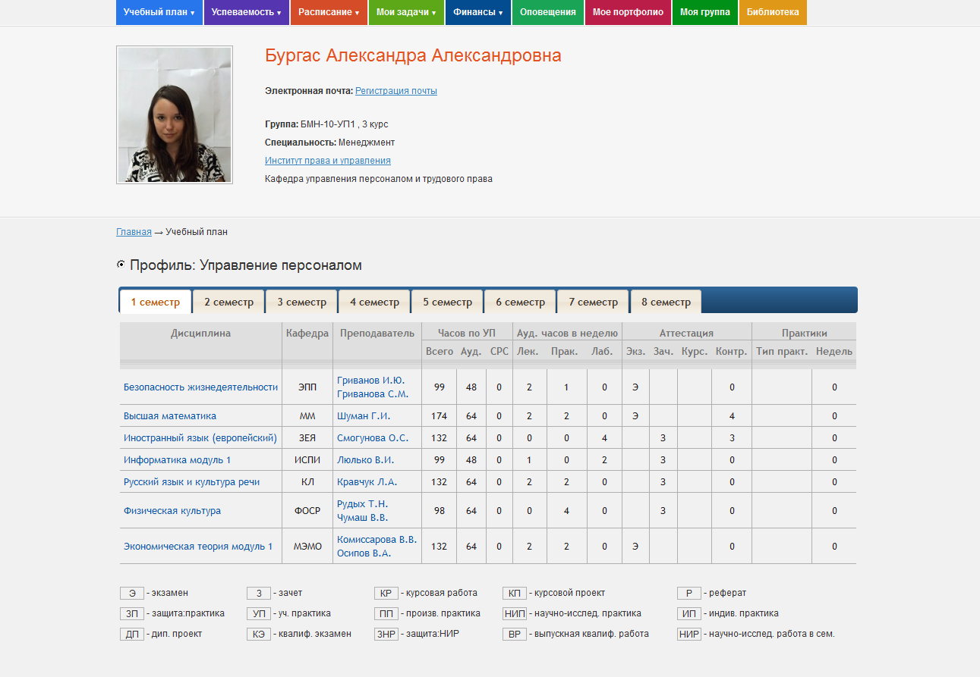
Учебный план

Slide 8
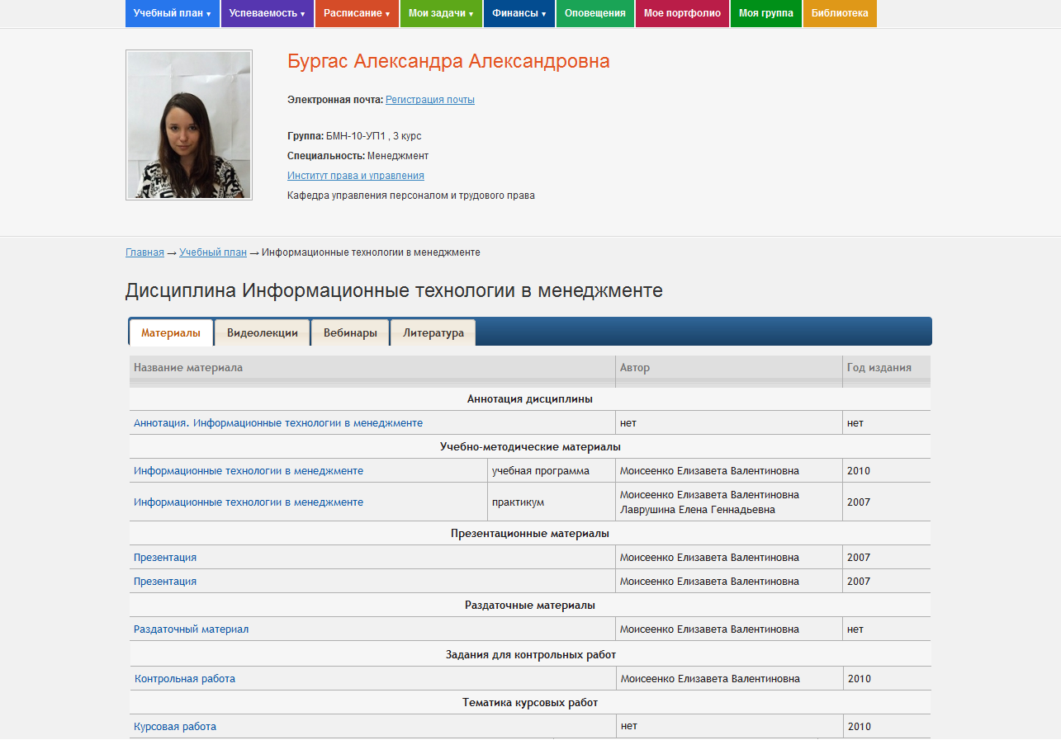
Методическое обеспечение дисциплин

Slide 9
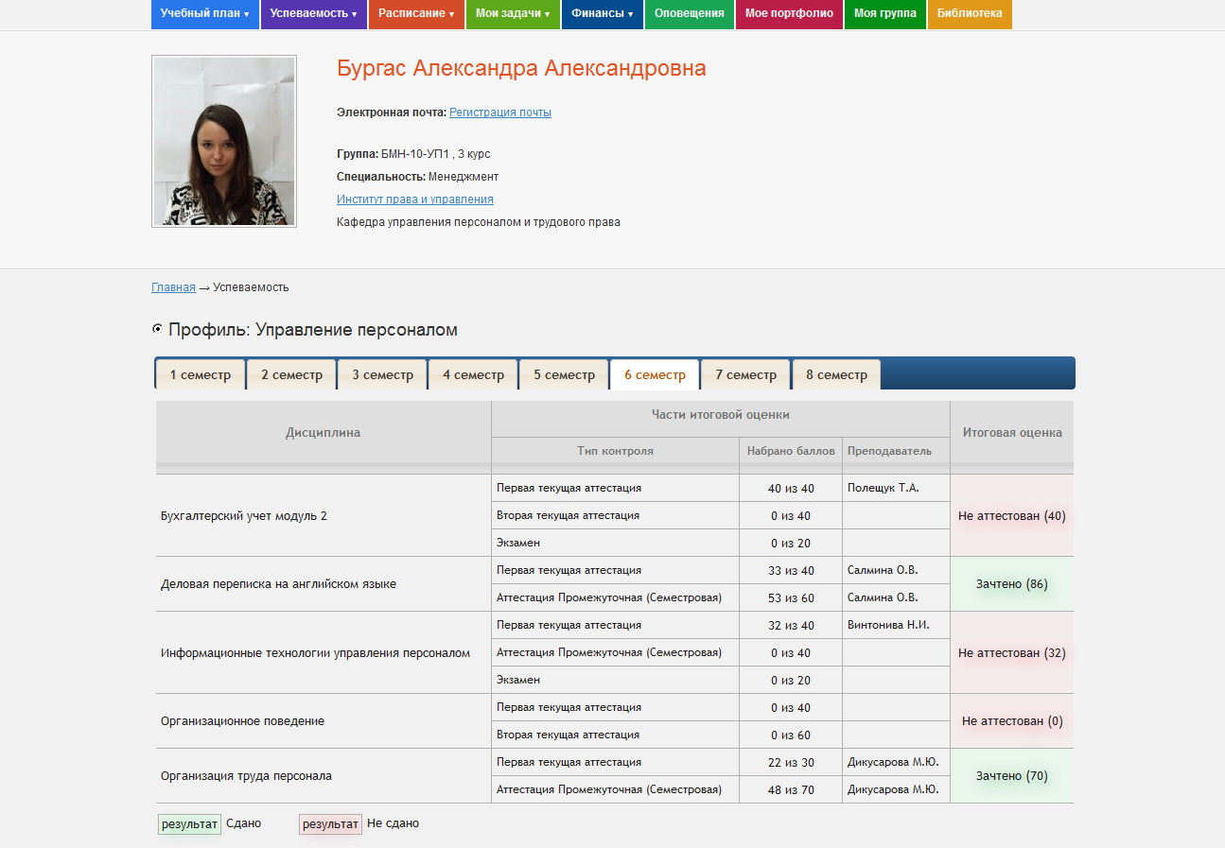
успеваемость

Slide 10
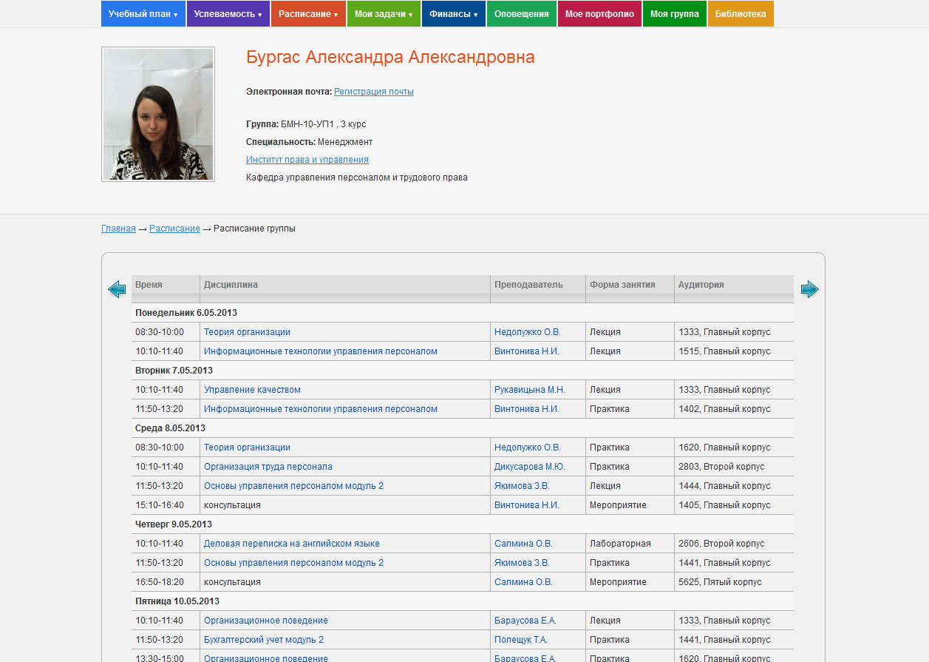
Расписание

Slide 11
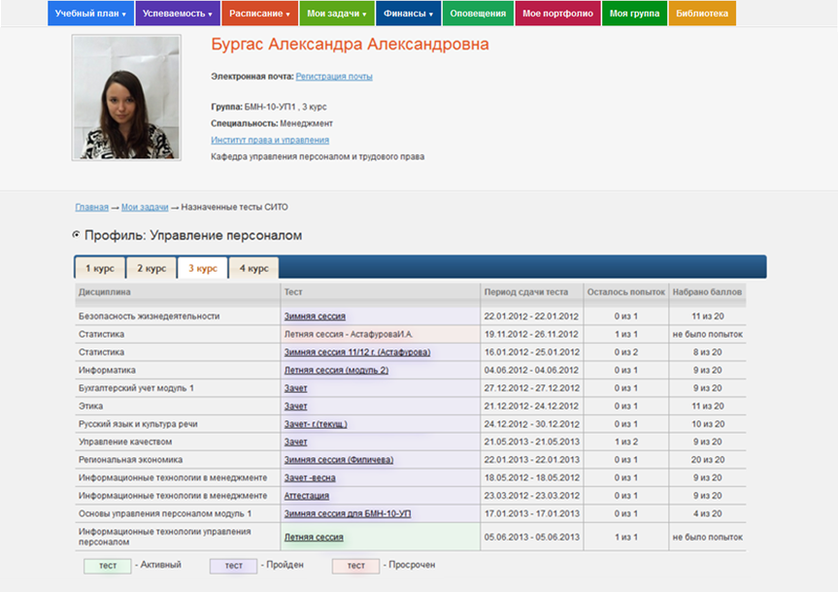
МОИ задачи

Slide 12
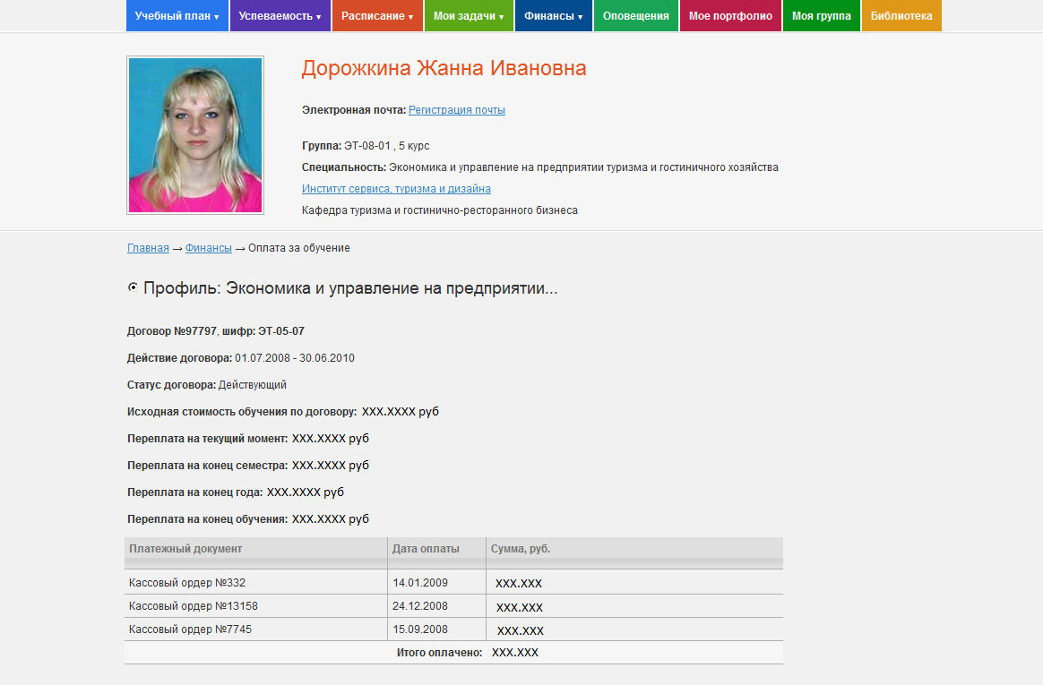
ФИНАНСЫ

Slide 13
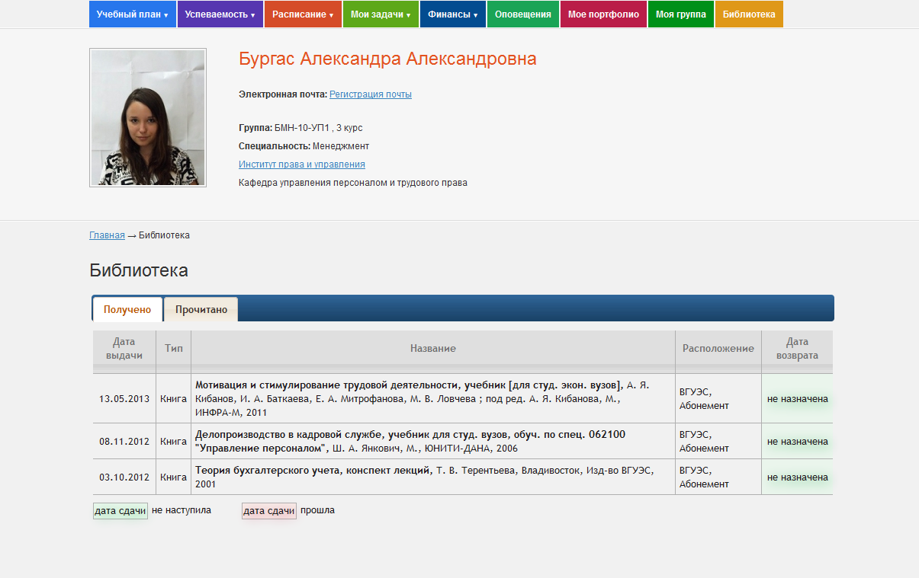
Библиотека

Slide 14
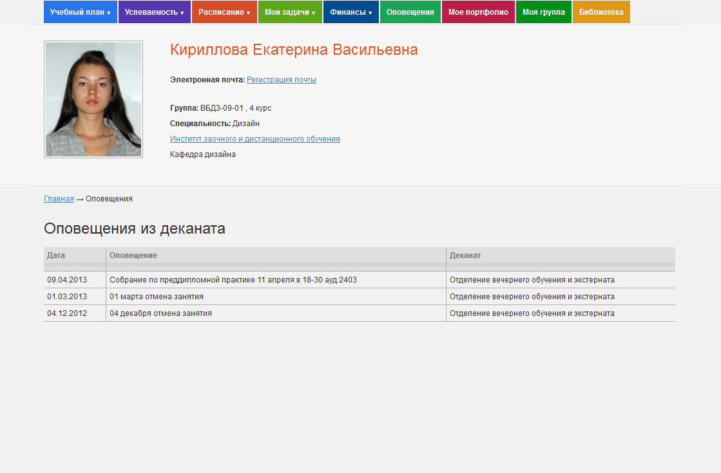
оповещения

Slide 15
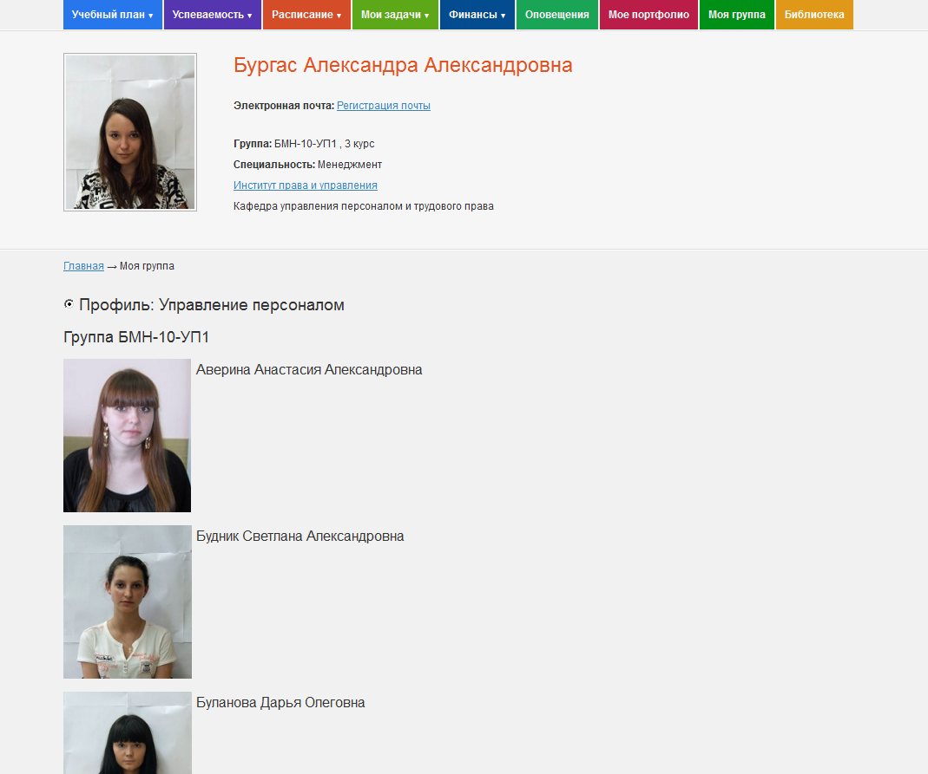
Моя группа

Slide 16
Владивостокский государственный университет экономики и сервиса
Спасибо за внимание!

